Slide 1
Débordements vie professionnelle / vie privée
Prospectives LPSC 2015

Slide 2
Plan
Introduction
Résultats du sondage
Les causes
Quels risques ?
Des solutions ?
Conclusion

Slide 3
Introduction aux intrusions de la vie professionnelle dans la vie privée (1)
Interventions de l’assistance à la fin uniquement (30 minutes max)
Quand le travail déborde sur notre temps personnel : en particulier le soir, la nuit, le week-end, durant les congés
Méthodologie : 1 groupe de travail (14 personnes) / 1 réunion / 1 sondage / des échanges par mail
Solutions envisageables, hors collaborations extérieures (ont leurs propres règles)
Les TIC (Technologies de l’Information et de la Communication) ont été déployées au LPSC (webmail, VPN, lpsc-ssh, intranet visible de l’extérieur,…)
Elles permettent de travailler / consulter ses mails de presque partout
Ce n’est pas le cas dans toutes les entreprises (même sur la presqu’île)
Le LPSC n’impose pas de travailler hors du bureau (en particulier pas d’achat de téléphone portable)
Avant il était possible d’effectuer des horaires à rallonge mais uniquement au laboratoire, une fois chez soi, on était « déconnecté » ; plus maintenant
Cela peut facilement générer des intrusions dans la vie privée (ex : réception de mail sur le téléphone pendant ses activités personnelles le weekend, travail à la maison, …)

Slide 4
Introduction aux intrusions de la vie professionnelle dans la vie privée (2)
Même si les TIC facilitent les intrusions, celles-ci peuvent prendre d’autres formes : travail à rallonge au LPSC, appels téléphoniques hors du bureau, missions à l’étranger à répétition, …
Quelques cas concrets :
Horaires à rallonge, sur le lieu de travail ou non (ex : travail le soir ou la nuit, travail à la maison le dimanche soir pour prendre de l’avance sur le lundi, …)
Intrusion des outils de communication (smartphone, tablette, portable) pour le travail dans la sphère privée, sans limitation
Regarder ses mails professionnels de chez soi le week-end, en soirée, en congés
Se sentir obligé de répondre au flux ininterrompu de courriers électroniques
…

Slide 5
Résultats du sondage (1)
Sondage effectué à l’aide de limesurvey, 3 parties :
"Vivez-vous un conflit vie professionnelle / vie privée ? ", extraite du livre "Vie personnelle et vie professionnelle, vers un nouvel équilibre dans l'entreprise ?"
"Intrusion des TIC (Technologies de l'Information et de la Communication) dans votre vie privée" vise à mieux connaître nos habitudes face aux TIC
"Qui êtes-vous ? "
51 réponses

Slide 6
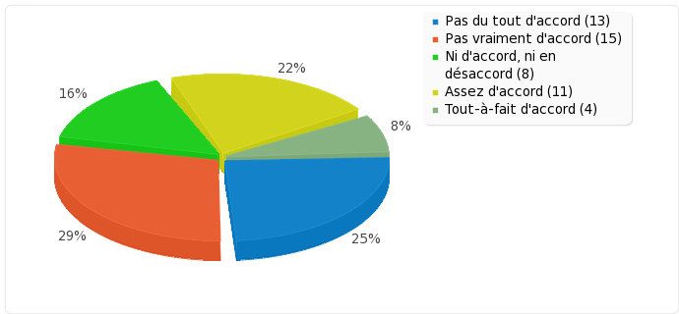
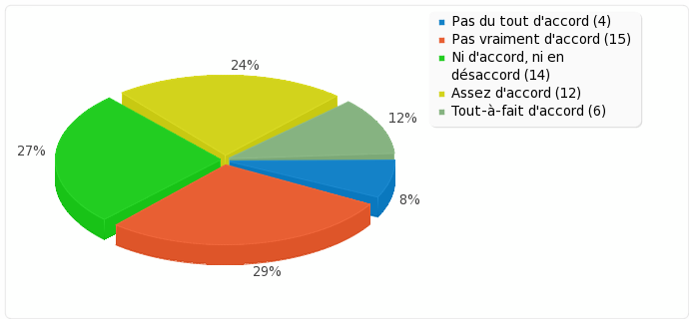
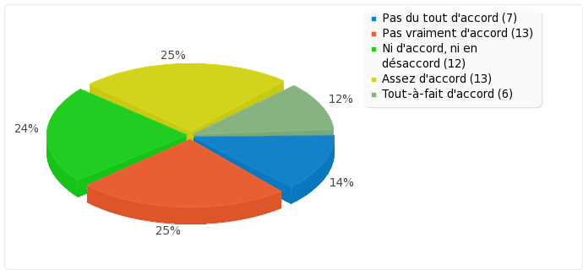
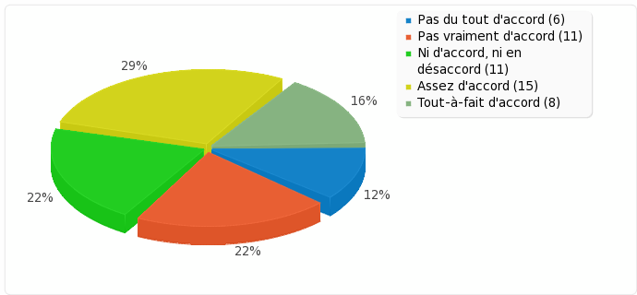
Résultats du sondage (2)
Mes horaires de travail sont souvent incompatibles avec ma vie personnelle | Après le travail je rentre trop fatigué pour faire certaines des choses que j'aimerais faire
Mon emploi me demande tellement de travail que c'est au détriment de mes activités personnelles | Mon entourage trouve que je suis trop souvent préoccupé par mon travail quand je suis à la maison

Slide 7
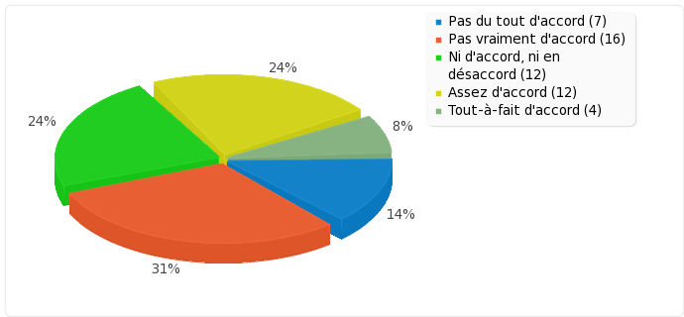
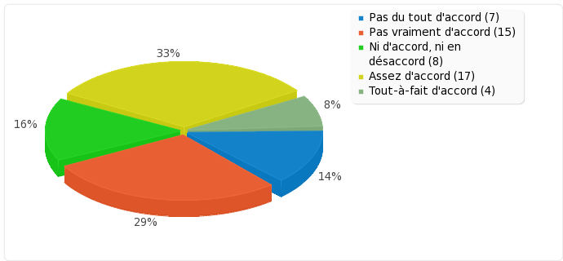
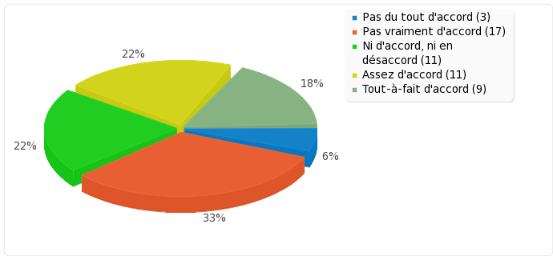
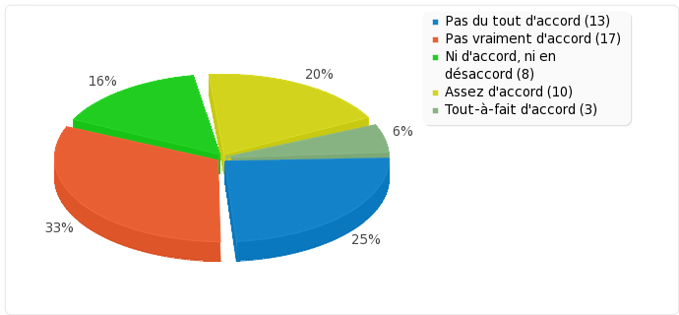
Résultats du sondage (3)
Je suis parfois irritable à la maison parce que mon travail m'accapare trop | Les exigences de mon travail font qu'il m'est difficile d'être toujours détendu à la maison
Mon travail prend sur le temps que j'aimerais consacrer à ma vie personnelle | Mon travail fait qu'il m'est difficile d'être le genre de conjoint ou de parent que j'aimerais être

Slide 8
Résultats du sondage (4)
Conflit travail-temps personnel
Faible => 39 %
Moyen => 45 %
Élevé => 16 %
16 % des sondés ont un conflit travail-temps personnel élevé ; c’est non négligeable, en tenir compte !
Parmi eux :
5 chercheurs ou enseignants chercheurs / 2 ITA
3 femmes / 4 hommes
4 ont des enfants / 3 n’en ont pas

Slide 9
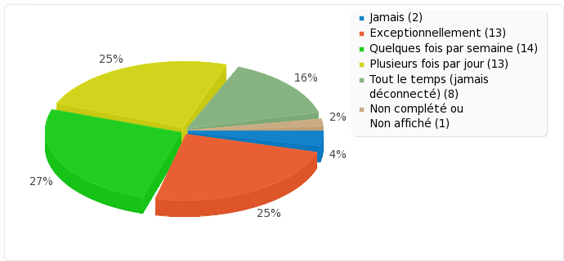
Résultats du sondage (5)
Consultez-vous vos messages professionnels en dehors des horaires de travail ?
2 personnes qui ne les consultent jamais => 2 ITA
8 personnes qui sont toujours connectées
4 chercheurs ou enseignants chercheurs
2 doctorants ou post doctorants
2 ITA
Ce ne sont pas les mêmes que ceux qui avaient un conflit travail / temps personnel élevé

Slide 10
Résultats du sondage (6)
Avec quel moyen ?
A quel moment cela vous arrive t-il ?
Portable du travail | 59 %
Ordinateur personnel | 51 %
Téléphone mobile / tablette | 45 %
Non complété ou Non affiché | 6 %
Le soir en semaine | 73 %
La nuit en semaine | 20 %
Le week end et les jours fériés | 78 %
Pendant vos congés | 65 %
Non complété ou Non affiché | 6 %

Slide 11
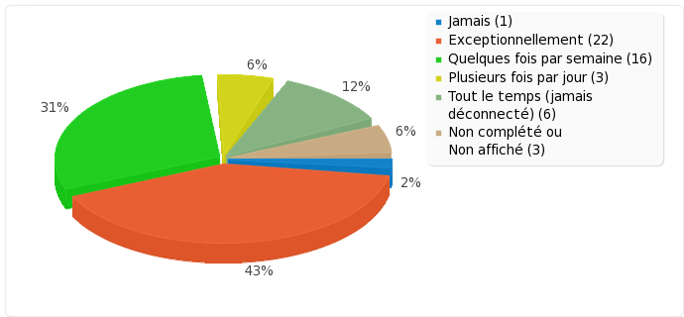
Résultats du sondage (7)
Envoyez-vous des emails professionnels en dehors de vos horaires de travail au laboratoire ?
Pour quel type de raison ?
Autre :
Sollicitation collab manip avec labo hors europe
pour avancer des projets
Pour traiter mes courriels
parce que j'ai promis de le faire
Urgence
Réagir à une information, Transmettre une information...
Pour répondre à une sollicitation | 86 %
Pour adresser une demande | 55 %
Autre | 12 %

Slide 12
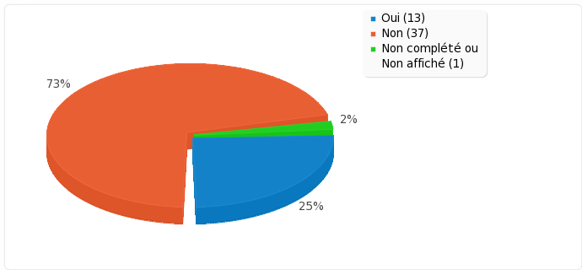
Résultats du sondage (8)
Utilisez-vous, sur votre temps personnel, les accès à distance mis à votre disposition pour travailler ?
Avez-vous le sentiment que les Technologies de l'Information et de la Communication disponibles au LPSC (accès email, VPN, web, accès SSH, ...) débordent sur votre vie privée ?
Jamais | 10 %
Exceptionnellement | 43 %
Quelques fois par semaine | 45 %
Non complété ou Non affiché | 2 %
Parmi ceux qui ont répondu oui :
10 ont des enfants /3 pas
6 femmes / 7 hommes
7 chercheurs ou enseignants chercheurs /
1 doctorant ou post-doctorant / 5 ITA

Slide 13
Résultats du sondage (9)
Avez-vous des commentaires ?
C'est souvent a cause de la surcharge bureaucratique pendant les horaires de travail que je fais le vrai travail de chercheur a la maison, c'est a dire pendant mon temps personnel.
Plutôt le problème inverse: la vie de famille fatigante diminue fortement la capacité à se concentrer au travail.
oui le travail déborde un peu sur ma vie privée mais c'est un acte volontaire. Je préfère en effet arriver chez moi vers 19:00 et être avec mes proches plutôt que de partir tard du labo, quitte à travailler ensuite le soir pour finir des choses importantes. De plus prenant le train, je profite de ce moment pour faire des emails non traités dans la journée que j'envoie une fois arrivé à la maison. Enfin, travaillant avec des étrangers, les échanges de mails se font après 17:00
Toute la difficulté est de faire la part des choses entre le subit et le choisi. Nous sommes dans un milieu de passionnés, alors personnellement, je me limite lors de mes échanges hors temps de travail pour ne pas imposer des demandes "pressante". Utilisation de l'Email plus comme pense bête que pour tourner 24h/24h. Après cette perception a certainement des limites, d'où l’intérêt de questionnaire. Merci!
je me force à ne pas utiliser ces moyens et à ne pas les laisser déborder.

Slide 14
Résultats du sondage (9bis)
Avez-vous des commentaires ?
Je consulte souvent mes messages mais ce n'est pas un problème, ni une contrainte pour moi. C'est plutôt pour me faciliter mon travail. Je ne me sens jamais obligé de répondre à un mail professionnel. Quand j'envoie des messages professionnels en dehors des horaires de travail, je n'attends pas une réponse immédiate. J'utilise aussi des mots clés du type [NON URGENT] ou [A LIRE LUNDI] dans le titre pour ne pas déborder sur la vie privé.
Ce ne sont pas les possibilités d'accès en tant que telles (ni le fait qu'ils existent) qui débordent sur la vie privée, mais la quantité de travail et les délais courts.
Le problème ne vient pas de la disponibilité des outils fournis par le LPSC, qui sont cruciaux, mais du travail de recherche dans une collaboration internationale sur laquelle le soleil ne se couche jamais!
J'ai fusionné volontairement et depuis de nombreuses années mes messageries électroniques pro et perso. Inconvénients : il faut une discipline et une bonne organisation technique (filtres, etc...). Avantages : je trouve que cela me permet de traiter les deux flux plus efficacement. Traiter les informations entrantes "immédiatement" est généralement pour moi un confort : je préfère être interrompu mais averti plutôt qu'isolé pendant de longues périodes et devoir dépiler une série messages accumulés. Pour moi le rapport bénéfices/inconvénients de cette stratégie est bon. Je suis conscient qu'elle comporte des risques sournois et que ce qui est bon dans mon cas présent n'est pas bon dans tous les cas.
Ma réponse pour la dernière question est "non" car je ne fais la plupart du temps par choix et pas par obligation.

Slide 15
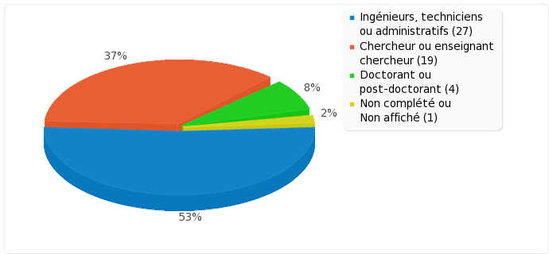
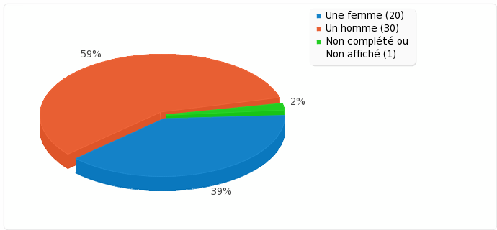
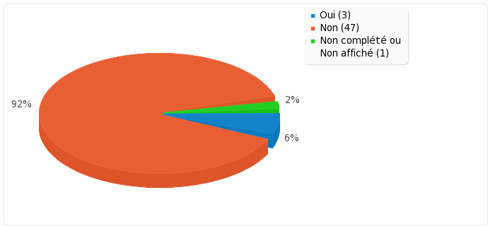
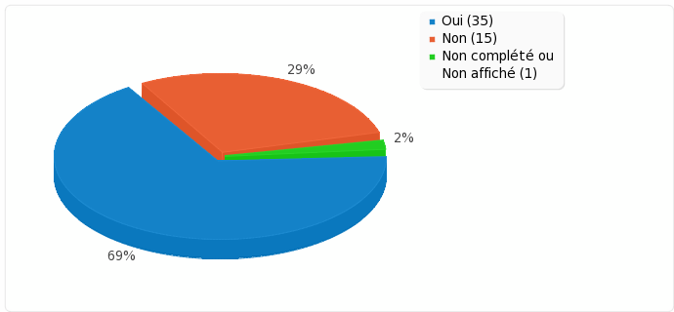
Résultats du sondage (10)
Vous êtes ...
Avez-vous moins de 30 ans ?
Avez-vous un ou des enfants ?

Slide 16
Les causes (1)
Choix personnel
Ponctuellement, pour finir par exemple un travail précis à la maison
Personnes pour qui le travail == passion illimitée (mythe ou réalité ?)
Astreintes inhérentes à la fonction (ex : tâche de surveillance à effectuer tous les jours de l’année), engagements vis-à-vis d’une collaboration (ex : shifts, devoir de faire des tâches d’intérêt général)
Touche aussi bien des physiciens que les ITA
Est-ce un choix ? Voulu ou subi ?
Surcharge de travail
Sur les projets, la gestion des projets, les temps de réunion
Sur les nouvelles tâches apparues au fil des années (rédaction de dossier ANR, pour la CRTP, planification des missions et des trajets, réservation d’hôtel, prospectives, …)
Missions, en fonction de la fréquence, de la durée et de l’éloignement

Slide 17
Les causes (2)
La pression est souvent mise par les collègues (volontairement ou pas). Par ex. suite à la réception d’un mail hors du temps de travail :
Soit on répond et cela est pris sur son temps personnel
Soit on ne répond pas et cela va générer du stress de ne pas l’avoir fait
Comment va-t-on être perçu vis-à-vis de quelqu’un d’autre qui aura /aurait répondu ? Ne serait-on pas considéré comme moins investi ?
Cas des doctorants qui ont tendance à passer beaucoup de temps au LPSC :
Concurrence / compétition très rude
De nombreuses activités transverses (enseignements, formations, …)
Addiction aux TIC (connexion permanente aux mails, …)
Culture du présentéisme.
Selon M. Ballarin (président de l’Observatoire de l’équilibre des temps et de la parentalité en entreprise), la France est victime de la culture du "présentéisme". "Quand on est encore au bureau à 19 heures, chez nous, c'est perçu comme un gage de motivation, analyse-t-il. Dans les pays anglo-saxons, c'est une preuve d'inefficacité."
Dérive de certaines dates :
Échéances annuelles fixées par le CNRS (ex : dossiers ANR à rendre début septembre / dossiers de carrière pour les chercheurs début de l’année , jurys de concours ITA à organiser au plus vite vers mi-juillet)
Réunions des comités jusqu’à fin juillet

Slide 18
Quels risques ?
Ne plus concilier vie familiale et professionnelle de façon satisfaisante :
Se sentir obligés de se rendre disponibles à n'importe quel moment
Avoir du mal à "décrocher" du travail
Réduire son temps privé
Conséquence sur la santé ou la vie privée (familiale en particulier) qui servent alors de variables d'ajustement :
Problèmes de sommeil
Burn-out (maladie professionnelle ?)
Difficulté dans sa vie de couple ou de parent
Absentéisme, accident de travail, …
Retour sur le travail (inefficacité, …)
Utilité de s’en inquiéter pour l’employeur

Slide 19
Des solutions ?
Quelles bonnes pratiques pourraient être utilisées individuellement :
Séparer mails professionnels / privés ainsi que l’agenda pour pouvoir n’en consulter qu’un des deux => nouvelle faq ?
Savoir refuser ou déléguer certaines tâches
Règle à s’imposer : ne plus se connecter après 20h, ne pas consulter son mail le weekend ou durant ses congés … mais cela n’est vraiment possible qu’en fonction de sa position => doit être clairement défini par le LPSC comme étant la normalité

Slide 20
Des solutions (2) ?
Quelles mesures ou règles d’usage pourraient être mises en œuvre par le LPSC :
Du fait des risques encourus, une entreprise n’a pas intérêt à solliciter ses employés à travailler tout le temps (sauf à cours terme).
De façon générale, l’exemple devrait venir d’en haut. Les responsables devraient être convaincus et faire savoir que la normalité est d’avoir le droit de ne pas être disponible et de ne pas travailler en dehors des heures légales de travail
Ex : certains DAS de l’IN2P3 ont prévenu qu’ils ne consultent pas leur messagerie le weekend
Ne pas tenir compte de la disponibilité illimitée de l’agent lors des évaluations ?
« faire acter par la direction que ne pas lire ni répondre aux messages (travailler) en dehors des heures de travail et pendant ses congés est la règle. Peut-être l'intégrer dans le prochain règlement intérieur ? »
Ne pas téléphoner sur le téléphone privé d’un agent en dehors de son temps de travail (pauses déjeuner, we, la nuit, pendant ses congés) ; sauf urgence
Éviter les réunions tôt le matin et tard le soir (pas avant 9h, pas après 16h), attention à la durée des réunions (au-delà d’une heure …)
Ce qui se fait ailleurs :
Cas de l’université de Bretagne : recommandation d’horaires au-delà desquels on n’adresse plus de mails, …
Certaines entreprises bloquent l'arrivée des courriels après 21 heures, pour les distribuer seulement le lendemain matin
D’autres empêchent la connexion au mail professionnel durant les congés.
France Telecom déconseille l’usage de la messagerie en soirée et le week-end.
Définir dans certains cas des astreintes bien précises pour garantir la continuité du service et remplacer les salariés durant leurs congés pour faire face aux urgences
Astreintes inhérentes à la fonction, engagements vis-à-vis d’une collaboration
souvent non pris en compte
importance de la reconnaissance, voire de la compensation (travailler un jour férié qui n’est pas férié pour la collaboration)
Revoir les charges de travail (pas que l’organisation du travail)
Audit externe ?

Slide 21
Conclusion
Des intrusions de la vie professionnelle vers la vie privée avérées au LPSC
Le sondage a montré que parmi les sondés :
Environ 16% ont un conflit travail-temps personnel élevé !
Environ 16% sont constamment connectés, chercheur/ITA indifféremment !
Plus de 60% consultent leurs mails professionnels pendant leurs congés
Des pistes pour trouver des solutions
Le CHSCT, le CU, la direction pourront se pencher sur la question et, s’ils le souhaitent, prendre des décisions
Merci à tous ceux qui ont participé au groupe de travail et à tous ceux qui ont répondu au questionnaire
Place à la discussion

Slide 22
Sources
http://www.lemonde.fr/vous/article/2012/04/06/quand-le-travail-empiete-sur-la-vie-privee_1681837_3238.html
http://www.decideursenregion.fr/National/Developper-Manager/entreprises/management/NTIC-definir-des-regles-d-usage-entre-la-vie-privee-et-professionnelle
http://marcdumas.over-blog.com/article-ntic-definir-des-regles-d-usage-entre-la-vie-privee-et-professionnelle-108576912.html
http://lentreprise.lexpress.fr/rh-management/efficacite-personnelle/le-travail-deborde-de-plus-en-plus-sur-la-vie-privee-des-salaries-francais_1518906.html
Vie personnelle et vie professionnelle : Vers un nouvel équilibre dans l'entreprise ? Broché – 11 décembre 2008 de Marc Dumas

Slide 23
Résultats du sondage (1)
Mes horaires de travail sont souvent incompatibles avec ma vie personnelle

Slide 24
Résultats du sondage (2)
Après le travail je rentre trop fatigué pour faire certaines des choses que j'aimerais faire

Slide 25
Résultats du sondage (3)
Mon emploi me demande tellement de travail que c'est au détriment de mes activités personnelles

Slide 26
Résultats du sondage (4)
Mon entourage trouve que je suis trop souvent préoccupé par mon travail quand je suis à la maison

Slide 27
Résultats du sondage (5)
Je suis parfois irritable à la maison parce que mon travail m'accapare trop

Slide 28
Résultats du sondage (6)
Les exigences de mon travail font qu'il m'est difficile d'être toujours détendu à la maison

Slide 29
Résultats du sondage (7)
Mon travail prend sur le temps que j'aimerais consacrer à ma vie personnelle

Slide 30
Résultats du sondage (8)
Mon travail fait qu'il m'est difficile d'être le genre de conjoint ou de parent que j'aimerais être

